Slide 1


短距离无线通信专题实验
实验4-WiFi基础与基本连接
教师：电信学部信通学院陈伟
邮箱：chw@mail.xjtu.edu.cn
办公室：西一楼529

Slide 2
提纲
01
WiFi简介
02
WiFi连接过程
03
WiFi网络参数设置

Slide 3

01
WiFi简介

Slide 4
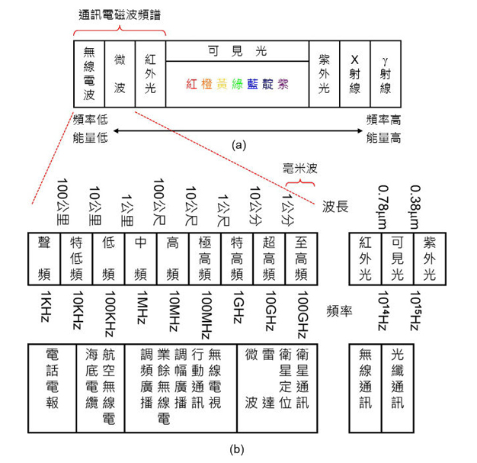
c：波速(光速是一个常量，真空中约等于3×108m/s) 单位：m/s
f：频率（单位：Hz,1MHz=1000kHz=1×106Hz）
λ：波长（单位：m）
真空中电磁波的波速为c，它等于波长λ和频率f的乘积
c=λf
无线电波在空间中的传播方式有以下情况：直射、反射、折射、穿透、绕射（衍射）和散射。
在电磁波传播过程中遇到障碍物，这个障碍物的尺寸与电磁波的波长接近时，电磁波可以从该物体的边缘绕射过去。
一般室内的无线电波信号是穿透分量与绕射分量的叠加，而绕射分量占绝大部分。
空气中无线电波传输，对于“一般障碍物--墙”，频率越低，波长越长，衍射能力越强，越容易绕开障碍物进行传播。

Slide 5

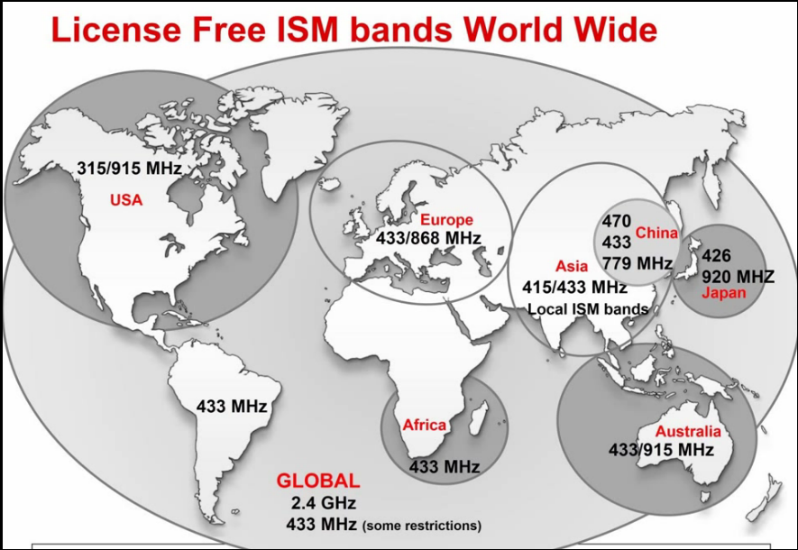
ISM(Industrial Scientific Medical) Band，此频段主要是开放给工业、科学、医学三个主要机构使用，该频段是依据美国联邦通讯委员会(FCC)所定义出来，属于Free License，并没有所谓使用授权的限制。

Slide 6
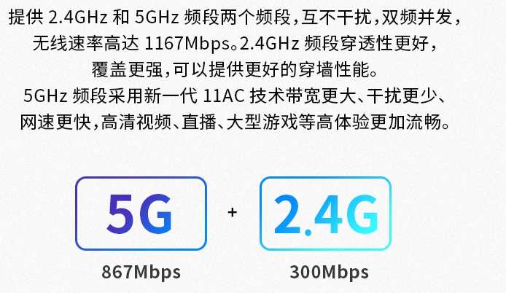
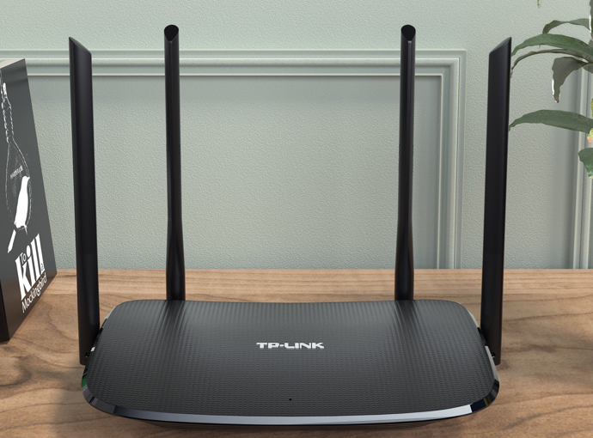

Slide 7
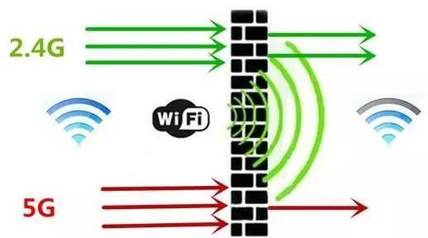
目前多数的Wifi设备支持2.4G，支持5GHz的还比较少
一个原因是因为兼容性。几年前大量的手机、电脑、电视只支持2.4GHz，为了让这些老设备不至于没法上网，对于2.4GHz的支持的必须的。
另一个原因是覆盖。2.4G的频率低波长大，信号损耗小，穿透能力强，在覆盖上和5G相比具有一定优势。

Slide 8
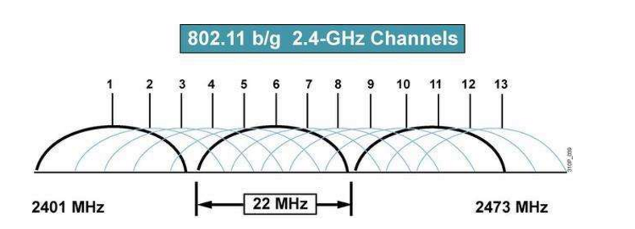
WIFI信道
WiFi信号传输的频段 2.400-2.4835GHz。每个信道22MHz，频点间隔5MHz，可供用户选择2.4G 频段WIFI信道有13条。
无论是IEEE802.11b还是IEEE802.11g标准其都只支持3个不重叠的传输信道信道，只有3个信道（1、6、11或13）是不冲突的。
Notes:
1、IEEE802。11b/g标准工作在

Slide 9
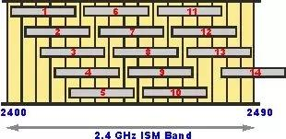

CC3200 支持802.11b/g/n
802.11b/g 22MHz带宽
802.11n 40MHz带宽

Slide 10
Wi-Fi 网络处理器子系统
专用 ARM MCU 完成Wi-Fi 和互联网协议处理以及互联网协议
802.11 b/g/n 射频、基带，媒介访问控制 (MAC)，Wi-Fi 驱动TCP/IP 堆栈
Socket应用编程接口 (API)
8 个并行 TCP 或 UCP 端口
WPA2 个人和企业安全性
针对自主和快速 Wi-Fi 连接的 SimpleLink 连接管理器
SmartConfig 技术，AP 模式和 WPS2，
Tx 功率
18.0 dBm @ 1 DSSS
14.5 dBm @ 54 OFDM
RX 灵敏度
-95.7 dBm @ 1 DSSS
-74.0 dBm @ 54 OFDM

Slide 11
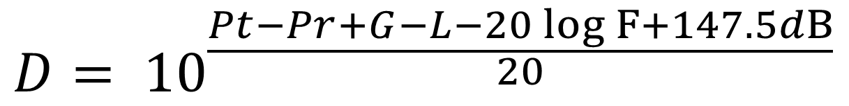
无线通信距离
在无线通信中，电波的传输距离D满足公式：
$$D= {10}^{\frac{Pt−Pr+G−L−20\log{F}+147.5dB}{20}}$$
其中，Pt—发射功率；Pr—接收灵敏度；G—天线增益；L—传播损耗； F—载波频率。
无线通信中，调制方式，带宽都影响传输速率和纯属距离。WiFi、蓝牙、UWB、ZigBee均属于短距离通信，频段在2.4GHz。传输距离在100米以内。如果有障碍物距离更短。
频率越高，传输距离越短。

Slide 12
无线通信距离的计算
一、dBm dBmV dBuV换算关系 dBm=10log(Pout/1mW)，其中Pout是以mW为单位的功率值 dBmV=20log(Vout /1mV)，其中Vout是以mV为单位的电压值 dBuV=20log(Vout /1uV)，其中Vout是以uV为单位的电压值
二、无线通信距离的计算 这里给出自由空间传播时的无线通信距离的计算方法：所谓自由空间传播系指天线周围为无限大真空时的电波传播，它是理想传播条件。电波在自由空间传播时，其能量既不会被障碍物所吸收，也不会产生反射或散射。 通信距离与发射功率、接收灵敏度和工作频率有关。 [Los](dB)=32.44+20lgd(km)+20lgf(MHz) 式中Los为传输损耗，d为传输距离，频率的单位以MHz计算。

Slide 13
Tx 功率
18.0 dBm @ 1 DSSS
14.5 dBm @ 54 OFDM
RX 灵敏度
-95.7 dBm @ 1 DSSS
-74.0 dBm @ 54 OFDM
Los = 32.44 + 20lg d(Km) + 20lg f(MHz)
1. 由发射功率+14.5dBm，接收灵敏度为-74dBm Los = 89.5dB 2. 由Los、f（2400MHz） 计算得出d =270米 加上衰减10db 距离小于100米
这是理想状况下的传输距离，实际的应用中是会低于该值，这是因为无线通信要受到各种外界因素的影响，如大气、阻挡物、多径等造成的损耗，将上述损耗的参考值计入上式中，即可计算出近似通信距离。

Slide 14
2.4G电磁波对于各种建筑材质的穿透损耗的经验值（衰减强度） 水泥墙(15~25cm): 10~12dB 红砖水泥墙（15-25cm）：13～18dB 空心砌块砖墙：4～6dB 木板墙（5-10cm）：5～6dB 简易石膏板墙：3～5dB 玻璃，玻璃窗（3-5cm）：6～8dB 木门：3～5dB 空心砌块砖墙：4～6dB
当AP与终端隔一座水泥墙时,AP的可传送覆盖距离约剩下< 5米有效距离。 当AP与终端中间隔一座木板墙时, AP 的传送距离约剩下< 15米有效距离。 当AP与终端中间隔一座玻璃墙时, AP 的传送距离约剩下< 15米有效距离。

Slide 15
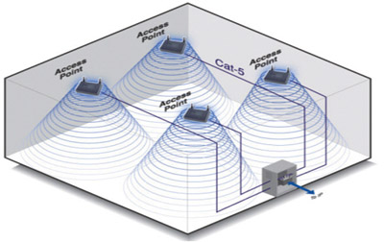
Wi-Fi的基本组成可以分为接入点（Access point）和结构站点（Station），
Wi-Fi
AP
(Access Point)
Station
负责接收由AP所发射信号的CLIENT端设备
AP一般称为网络桥接器或接入点, 其工作原理相当于一个内置无线发射器的Hub或者是路由

Slide 16
02
WiFi连接过程

Slide 17
WiFi连接过程
每个无线网络都有自己的 SSID（可以形象地理解为无线网络的名字），用户可以通过其他 WiFi 设备（如运行在 station 模式的 CC3200）使用 SSID 号来连接需要的网络。
STA模式：
1）扫描阶段（SCAN）
2）认证阶段 (Authentication)
3）关联（Association）
功能包括扫描、接入、认证、加密、 漫游和同步等功能）：

Slide 18
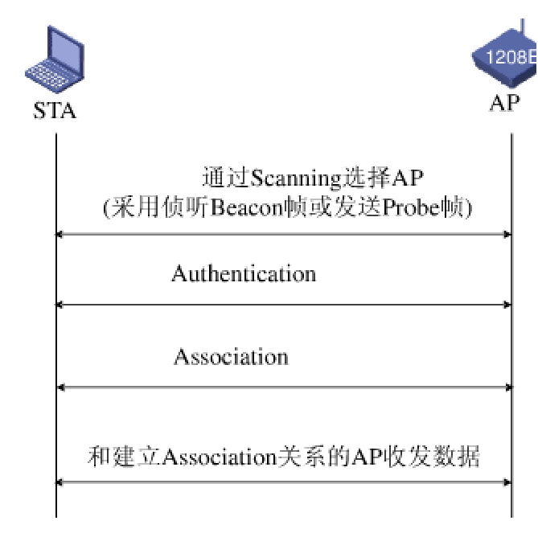

Slide 19
扫描阶段（ Scan）
802.11 MAC 使用 Scanning 来搜索 AP，STA 搜索并连接一个 AP，STA 会在在每个可用的信道上进行搜索。STA 扫描 AP 通常有两种方式：
1）Passive Scanning（特点：找到时间较长，但 STA 节电）
通过侦听 AP 定期发送的 Beacon 帧来发现网络，该帧提供了 AP 及所在 BSS 相关信息：“我在这里”„
2）Active Scanning（特点：能迅速找到）
STA 依次在 13 个信道发出 Probe Request 帧，寻找与 STA 所属有相同 SSID 的 AP,若找不到相同 SSID 的 AP，则一直扫描下去..

Slide 20
认证阶段（ Authentication）
当 STA 找到与其有相同 SSID 的 AP，在 SSID 匹配的 AP 中，根据收到的 AP 信号强度，选择一个信号最强的 AP，然后进入认证阶段。只有身份认证通过的站点才能进行无线接入访问。
AP 提供如下认证方法：
1）开放系统身份认证(open-system authentication)
2）共享密钥认证(shared-key authentication）
3）WPA 认证（ Pre-shared key）
4）WPA2 认证

Slide 21
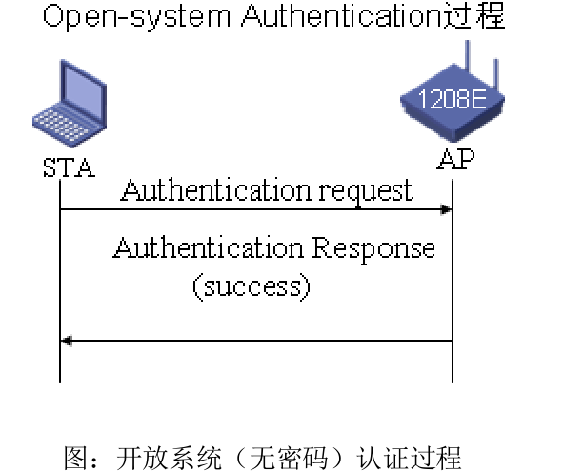
AP 设置了密码和没有设置密码情况时候认证阶段的过程图：

Slide 22
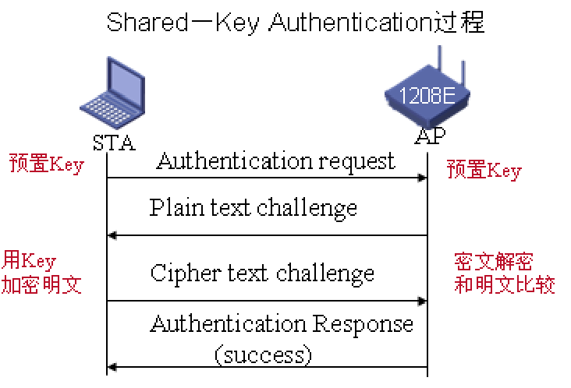
图：PSK 模式认证过程

Slide 23
关联阶段（ Association ）
当 AP 向 STA 返回认证响应信息，身份认证获得通过后，进入关联阶段，如图所示。
1） STA 向 AP 发送关联请求
2） AP 向 STA 返回关联响应
至此，接入过程才完成，STA 初始化完毕，可以开始向 AP 传送数据帧。

Slide 24
03
WiFi参数设置

Slide 25
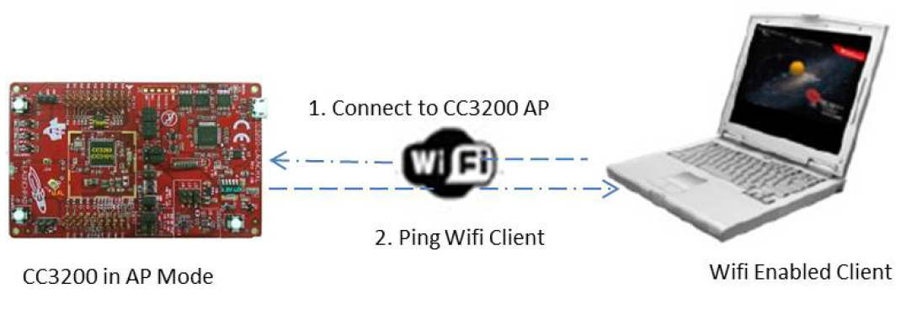
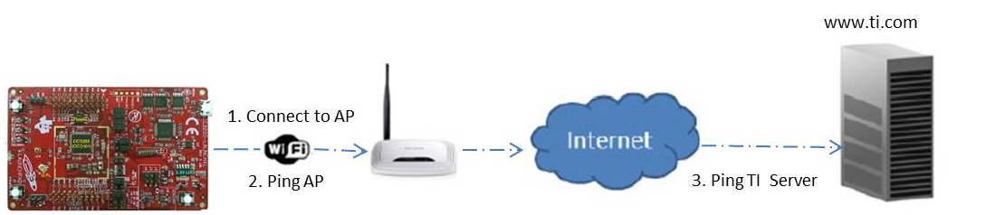
网络配置

Slide 26
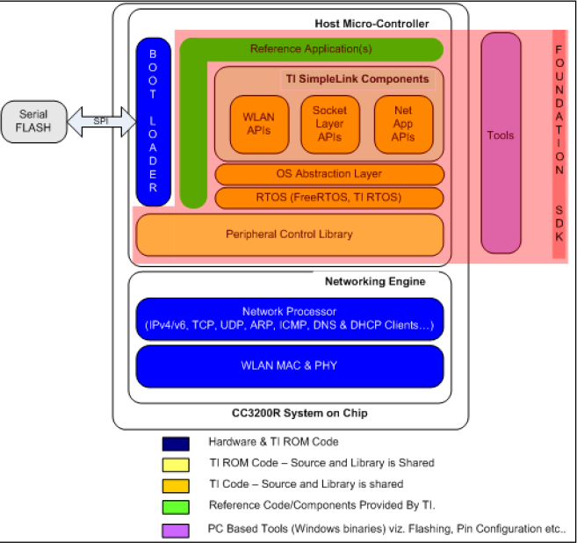

Slide 27
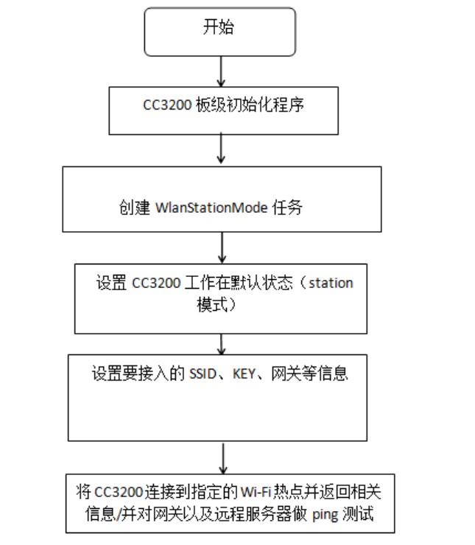

Slide 28
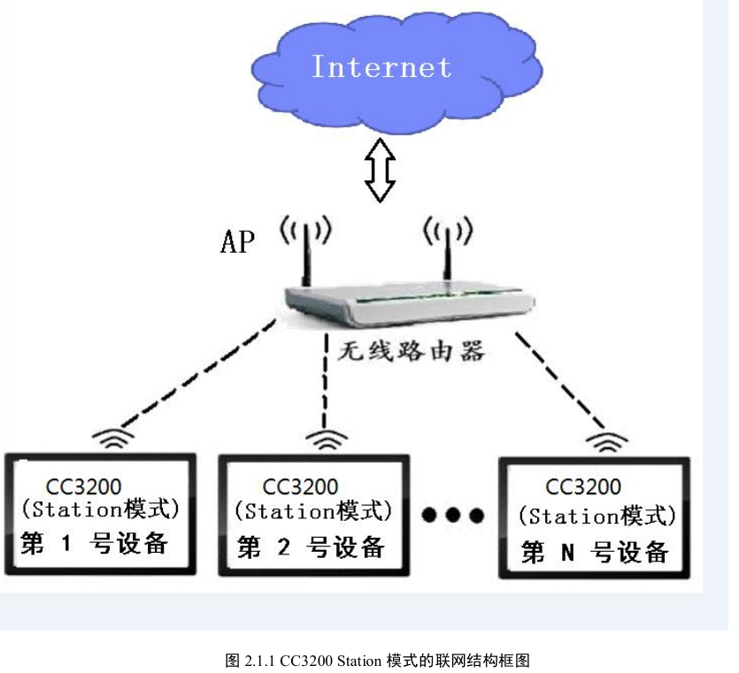

Slide 29
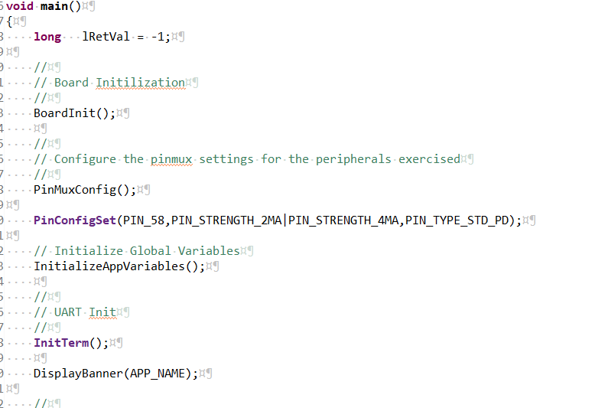
主函数中前部分，还是标准化流程，板子初始化，管脚分配，管脚模式设置，初始化一些用到的东西

Slide 30
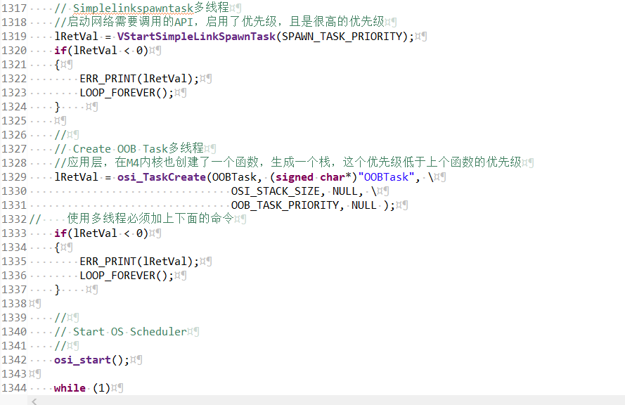
网络层的核心代码如下，主要思路是启用多线程，其中第一个函数是启动网络需要调用的API，参数为等级比较高的优先级，第二个函数是在M4处理器的内核生成一个栈，这个函数内部参数的优先级要低于第一个，同时因为启用了多线程指令，因此必须有第1333行的代码

Slide 31
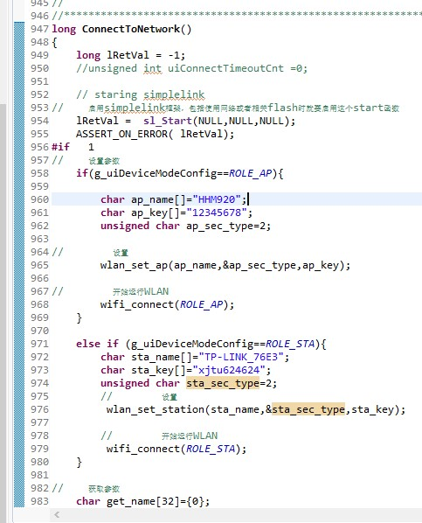
熟悉了基本函数后，我们可以开始设置自己的网络用户名，加密类型和密码了
首先需要明确，网络的连接有AP和Station两种模式，可以简单理解为AP模式是被连接，STA模式是主动连接。
因为有两个模式可选，因此代码需要使用if的逻辑，当是AP模式时定义用户名，密码，加密类型，然后调用WLAN设置AP函数，然后开始运行，其中wlan_set_ap函数和wifi_connect函数需要自己写

Slide 32
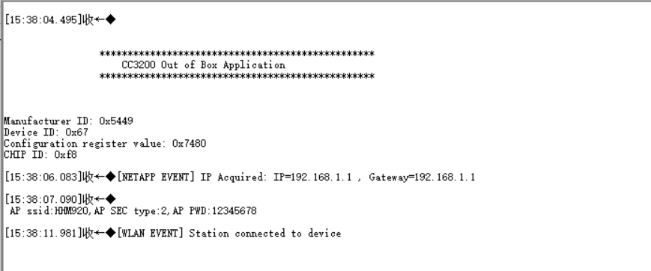
在串口上显示如下内容，说明成功连接到设备了

Slide 33
实验内容：
熟悉SDK1.5中out_of_box例程的程序，了解各函数功能。
将 CC3200板卡设置为AP 模式（修改读取管脚配置为直接程序配置），设置 CC3200 开发板SSID为自己名字的拼音，密码为自己的学号。用实验室电脑或自己笔记本电脑连接到该AP上。用串口打印相关信息。从PC机Ping通CC3200板。
将CC3200板卡设置为station模式，连接到手机热点或实验室中的无线AP（SSID为TP-LINK_76E3，密码为xjtu624624）。用串口打印相关信息。从PC机Ping通CC3200板。在每种模式下要清楚每个设备的IP地址分别是什么。
实验参考：
SDK1.5中out_of_box例程或发给大家的out_of_box1

Slide 34
谢谢！

